Slide 1
과목_학년학기_단원 | suh_h_0302_01
차시명 | 10~11 단원을 마무리해요
파일명 | suh_h_0302_01_1011
검토 | 담당
수학팀 | 박종민
문서 HISTORY
번호 | 버전 | 문서 작성일 | 내용 비고 | 작성자 (내선번호) | 검토자
1 | V 1.0 | 2022.5.30 | 문서 발생 | 박종민
2 | V 2.0 | 2022.5.31 | 1차 검토 및 수정 |  | 김예림
3 | V 3.0 | 2022.5.31 | 2차 수정 |  | 박종민
4 | V 4.0 | 2022.5.31 | 3차 수정 |  | 김예림
5
6
7
8
9
10
11

Slide 2
학습 단계 | 자료명 |  | 프레임 수 | 교과서 정보 | 파일명 | 자료 형태
도입 | 나만의 수학 만들기 | [나만의 수학 만들기] 내가 만든 수로 곱셈식 세우기 | 1 | 수학 26쪽, 수학 익힘 22~23쪽 | suh_h_0302_01_1011_101_1.html | Html5
도입 | 학습 목표 | 이번 시간에 배울 내용 | 1 |  | suh_h_0302_01_1011_102_1.html | Html5
전개 | 문제 | 문제 1 | 1 | 수학 27쪽, 수학 익힘 22~23쪽 | suh_h_0302_01_1011_201_1.html | Html5
전개 | 문제 | 문제 2 | 1 | 수학 27쪽, 수학 익힘 22~23쪽 | suh_h_0302_01_1011_202_1.html | Html5
전개 | 문제 | 문제 3 | 1 | 수학 27쪽, 수학 익힘 22~23쪽 | suh_h_0302_01_1011_203_1.html | Html5
전개 | 문제 | 문제 4 | 1 | 수학 28쪽, 수학 익힘 22~23쪽 | suh_h_0302_01_1011_204_1.html | Html5
전개 | 문제 | 문제 5 | 1 | 수학 28쪽, 수학 익힘 22~23쪽 | suh_h_0302_01_1011_205_1.html | Html5
전개 | 문제 | 문제 6 | 1 | 수학 28쪽, 수학 익힘 22~23쪽 | suh_h_0302_01_1011_206_1.html | Html5
전개 | 문제 | 문제 7 | 1 | 수학 29쪽, 수학 익힘 22~23쪽 | suh_h_0302_01_1011_207_1.html | Html5
전개 | 문제 | 문제 8 | 1 | 수학 29쪽, 수학 익힘 22~23쪽 | suh_h_0302_01_1011_208_1.html | Html5
전개 | 문제 | 문제 9 | 1 | 수학 29쪽, 수학 익힘 22~23쪽 | suh_h_0302_01_1011_209_1.html | Html5
정리 | 스스로 평가 | [스스로 평가해 볼까요] | 1 | 수학 29쪽, 수학 익힘 22~23쪽 | suh_h_0302_01_1011_301_1.html | Html5
정리 | 차시 예고 | 다음 시간에 배울 내용 | 1 |  | suh_h_0302_01_1011_302_1.html | Html5
총 프레임 수 |  |  | 13

Slide 3

3-2
1. 곱셈
suh_h_0302_01_1011_101_1
10~11 단원을 마무리해요
Θ Description & Function
내가 만든 수를 이용하여 다음 활동을 해 봅시다.
클릭 시 풀 팝업 창 나타남(다음 슬라이드 참고)
여러 가지 방법으로 계산해 보세요.
#1
활동 해보기

Slide 4

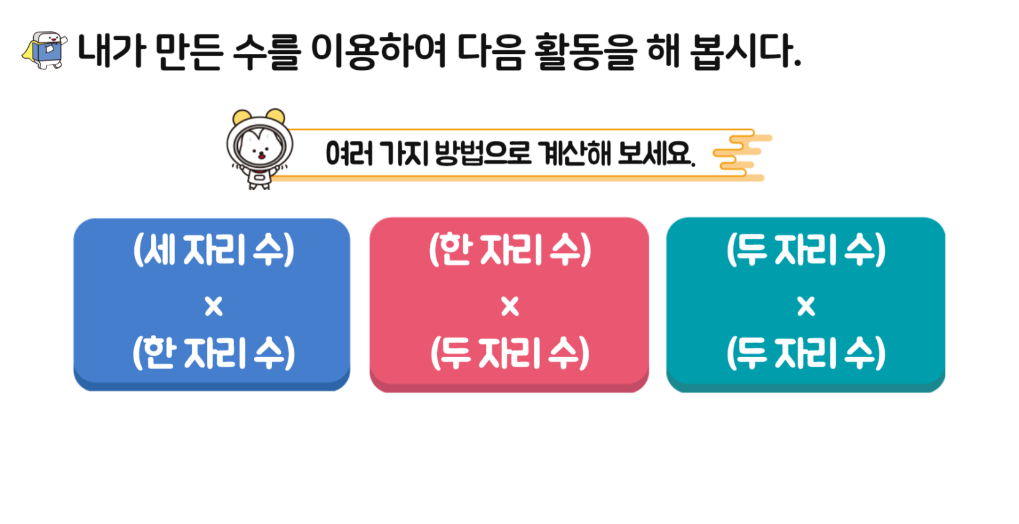
3-2
1. 곱셈
suh_h_0302_01_1011_101_1
10~11 단원을 마무리해요
Θ Description & Function
전자저작물과 동일하게 나타남. 한대희 3-2\app\resource\contents\lesson01\ops\1\1_9_01.html -상하좌우 중앙에 최대한 크게 삽입.
#1

Slide 5
3-2
1. 곱셈
suh_h_0302_01_1011_102_1
10~11 단원을 마무리해요
Θ Description & Function
#1
[이번 시간에 배울 내용]
1
이번 시간에는 무엇을 배울까요?
곱하는 수가 한 자리 수 또는 두 자리 수인 곱셈의 계산 원리를 이해하고 그 계산을 할 수 있습니다.

Slide 6
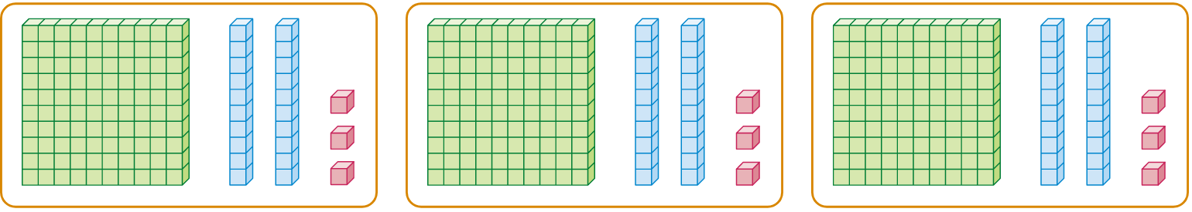


3-2
1. 곱셈
suh_h_0302_01_1011_201_1
10~11 단원을 마무리해요
Θ Description & Function
1
수 모형을 보고 123×3을 계산해 보세요.
색상 박스 사용. 클릭 시 정답 나타남.
답 칸 클릭하면 답 나타남. 정답 확인 버튼은 정답 가리기로 토글 됨.
#1
123×3＝
300
＋
60
＋
9
＝
369
#2
삽화 파일명 | 한대희 3-2\app\resource\contents\lesson01\ops\1\images\1_9\1_9_02_1.svg

Slide 7

3-2
1. 곱셈
suh_h_0302_01_1011_202_1
10~11 단원을 마무리해요
Θ Description & Function
2
316×2를 바르게 계산한 식에 표 하세요.
클릭 시 O, X 기능 - O 효과음 삽입 - X 효과음 삽입
답 칸 클릭하면 답 나타남. 정답 확인 버튼은 정답 가리기로 토글 됨.
#1
1
1
 | 3 | 1 | 6
× |  |  | 2
 | 6 | 2 | 2
 | 3 | 1 | 6
× |  |  | 2
 | 6 | 3 | 2
 | 3 | 1 | 6
× |  |  | 2
 | 6 | 4 | 2
#2

Slide 8

3-2
1. 곱셈
suh_h_0302_01_1011_203_1
10~11 단원을 마무리해요
Θ Description & Function
3
안에 알맞은 수를 써넣으세요.
1. 답 칸 클릭하면 답 나타남. 정답 확인 버튼은 정답 가리기로 토글 됨.
 | 2 | 4 | 3
× |  |  | 3
 |  |  | 9
 | 1 | 2 | 0
 | 6 | 0 | 0
 | 7 | 2 | 9
3
×3
40
×3
200
×3
#1

Slide 9

3-2
1. 곱셈
suh_h_0302_01_1011_204_1
10~11 단원을 마무리해요
Θ Description & Function
4
안에 알맞은 수를 써넣으세요.
답 칸 클릭하면 답 나타남. 정답 확인 버튼은 정답 가리기로 토글 됨.
풀이 확인 (다음 슬라이드)
 | 3 | 0
× | 3 | 0
9 | 0 | 0
 |  | 7 | 6
 | × | 4 | 0
3 | 0 | 4 | 0
#2
#1

Slide 10
3-2
1. 곱셈
suh_h_0302_01_1011_204_1
10~11 단원을 마무리해요
Θ Description & Function
4
안에 알맞은 수를 써넣으세요.
[풀이 확인 버튼 클릭 시 나타나는 화면]
풀이
 | 3 | 0
× | 3 | 0
9 | 0 | 0
 |  | 7 | 6
 | × | 4 | 0
3 | 0 | 4 | 0
 | 3 | 0
× | 3 | 0
 | 0 | 0
9 | 0 | 0
9 | 0 | 0
 |  | 7 | 6
 | × | 4 | 0
 |  | 0 | 0
3 | 0 | 4 | 0
3 | 0 | 4 | 0

Slide 11
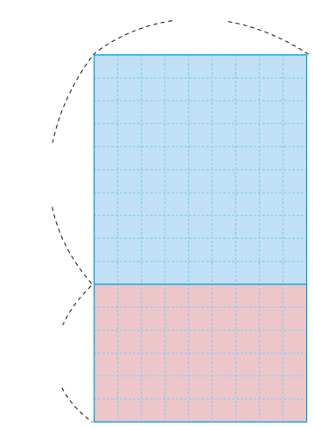

3-2
1. 곱셈
suh_h_0302_01_1011_205_1
10~11 단원을 마무리해요
Θ Description & Function
5
그림을 보고 9×16을 계산해 보세요.
답 칸 클릭하면 답 나타남. 정답 확인 버튼은 정답 가리기로 토글 됨.
색상 박스 사용.
화살표 약물 사용.
그림 부분만 사용하고 텍스트는 직접 삽입.
#4
9
#3
#2
10
9×10＝
90
6
9×6＝
54
9×16＝
90
＋
54
＝
144
#1
삽화 파일명 | 한대희 3-2\app\resource\contents\lesson01\ops\1\images\1_9\1_9_06_1.svg

Slide 12
3-2
1. 곱셈
suh_h_0302_01_1011_206_1
10~11 단원을 마무리해요
Θ Description & Function
6
안에 알맞은 수를 써넣으세요.
풀이 확인 팝업창(다음 슬라이드)
답 칸 클릭하면 답 나타남. 정답 확인 버튼은 정답 가리기로 토글 됨.
 | 3 | 2
× | 2 | 7
2 | 2 | 4
6 | 4 | 0
8 | 6 | 4
 |  | 6 | 2
 | × | 2 | 3
 | 1 | 8 | 6
1 | 2 | 4 | 0
1 | 4 | 2 | 6
···32×7
···62×3
···32×20
···62×20
#1
#2

Slide 13

3-2
1. 곱셈
suh_h_0302_01_1011_206_1
10~11 단원을 마무리해요
Θ Description & Function
6
안에 알맞은 수를 써넣으세요.
[풀이 확인 버튼 클릭 시 나타나는 화면]
풀이
 | 3 | 2
× | 2 | 7
2 | 2 | 4
6 | 4 | 0
8 | 6 | 4
 |  | 6 | 2
 | × | 2 | 3
 | 1 | 8 | 6
1 | 2 | 4 | 0
1 | 4 | 2 | 6
32×27에서 곱하는 수 27을 7과 20으로 나누어 곱해지는 수 32에 각각 곱한 다음 더합니다.
32×7＝224이고 32×20＝640이므로 32×27＝224＋640＝864입니다.
···32×7
···62×3
···32×20
···62×20
62×23에서 곱하는 수 23을 3과 20으로 나누어 곱해지는 수 62에 각각 곱한 다음 더합니다.
62×3＝186이고 62×20＝1240이므로 62×20＝186＋1240＝1426입니다.

Slide 14



3-2
1. 곱셈
suh_h_0302_01_1011_207_1
10~11 단원을 마무리해요
Θ Description & Function
7
계산 결과가 가장 큰 것의 기호를 써 보세요.
풀이 확인 팝업창(다음 슬라이드)
답 칸 클릭하면 답 나타남. 정답 확인 버튼은 정답 가리기로 토글 됨.
331×2
218×3
162×4
#1
#2

Slide 15
3-2
1. 곱셈
suh_h_0302_01_1011_207_1
10~11 단원을 마무리해요
Θ Description & Function
7
계산 결과가 가장 큰 것의 기호를 써 보세요.
[풀이 확인 버튼 클릭 시 나타나는 화면]
331×2
218×3
162×4
풀이
331×2＝662
218×3＝654
162×4＝648
계산 결과가 가장 큰 것의 기호는 입니다.

Slide 16
3-2
1. 곱셈
suh_h_0302_01_1011_208_1
10~11 단원을 마무리해요
Θ Description & Function
8
우주네 반 학생 27명에게 색연필을 각각 12자루씩 주려고 합니다. 색연필은 모두 몇 자루가 필요한지 구해 보세요.
풀이 팝업창(다음 슬라이드)
답 칸 클릭하면 답 나타남. 정답 확인 버튼은 정답 가리기로 토글 됨.
324자루
#1
#2

Slide 17
3-2
1. 곱셈
suh_h_0302_01_1011_208_1
10~11 단원을 마무리해요
Θ Description & Function
8
우주네 반 학생 27명에게 색연필을 각각 12자루씩 주려고 합니다. 색연필은 모두 몇 자루가 필요한지 구해 보세요.
[풀이 확인 버튼 클릭 시 나타나는 화면]
324자루
풀이
한 사람에게 12자루씩 27명에게 주므로 필요한 색연필의 수는 12×27＝324(자루)입니다.

Slide 18
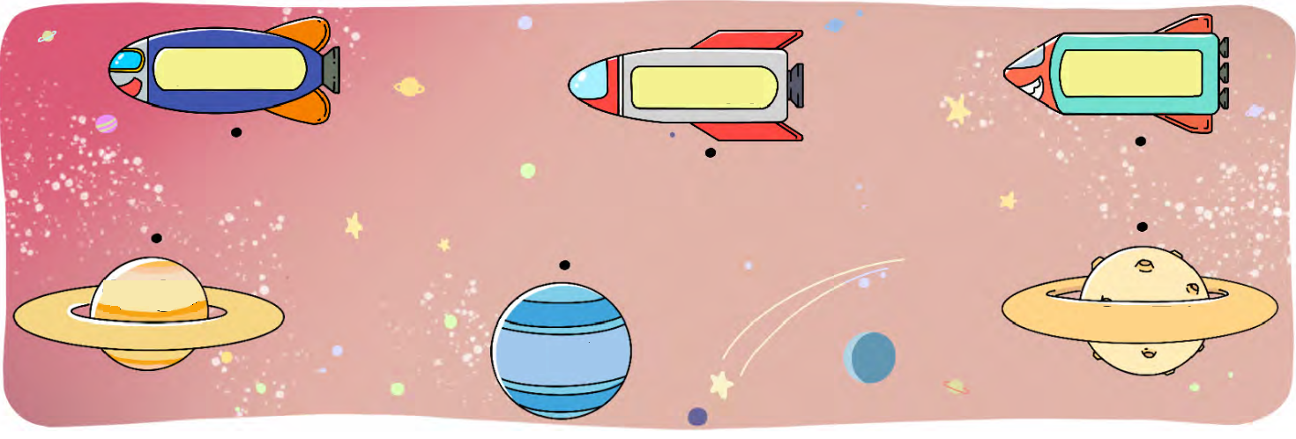
3-2
1. 곱셈
suh_h_0302_01_1011_209_1
10~11 단원을 마무리해요
Θ Description & Function
9
계산 결과가 같은 것끼리 선으로 이어 보세요.
1. 풀이 팝업창(다음 슬라이드)
2. 답 칸 클릭하면 답 나타남. 정답 확인 버튼은 정답 가리기로 토글 됨.
3. 삽화에 텍스트 직접 삽입. - 드래그해서 선 잇기 기능
4. 지시문 약물 사용.
- 볼드 : 드래그, 연결
#4
점을 드래그하여 옳은 답과 연결하세요.
i
#3
126×3
12×63
213×2
9×84
6×71
21×18
#1
#2
삽화 파일명 | 한대희 3-2\app\resource\contents\lesson01\ops\1\images\1_9\1_9_10_1.svg

Slide 19
3-2
1. 곱셈
suh_h_0302_01_1011_209_1
10~11 단원을 마무리해요
Θ Description & Function
9
계산 결과가 같은 것끼리 선으로 이어 보세요.
[풀이 확인 버튼 클릭 시 나타나는 화면]
점을 드래그하여 옳은 답과 연결하세요.
i
126×3
12×63
213×2
풀이
9×84
6×71
126×3＝378
12×63＝756
213×2＝426
21×18
9×84＝756
21×18＝378
6×71＝426

Slide 20

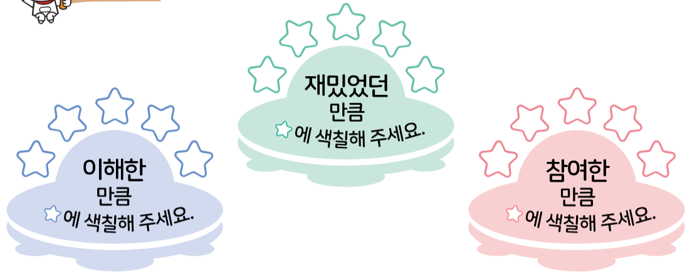
3-2
1. 곱셈
suh_h_0302_01_1011_301_1
10~11 단원을 마무리해요
Θ Description & Function
#1
1. [스스로 평가해 볼까요]
2. 별 클릭 시 클릭음 있음
오늘 학습한 내용을 떠올려 보고, 스스로 평가해 봅시다.
#2
재밌었던
만큼
에 색칠해 주세요.
이해한
만큼
에 색칠해 주세요.
참여한
만큼
에 색칠해 주세요.
기존 개발물 | https://cdata2.tsherpa.co.kr/tsherpa/multimedia/Flash/2022/curri/index.html?flashxmlnum=yrhj07&classno=E-curri04-math-H_2022/41/suh_h_0401_01_1011/suh_h_0401_01_1011_301_1.html&id=1440575&classa=1

Slide 21

3-2
1. 곱셈
suh_h_0302_01_1011_302_1
10~11 단원을 마무리해요
Θ Description & Function
#1
[다음 시간에 배울 내용]
1
다음 시간에는 무엇을 배울까요?
재밌게 놀이를 해요 (이야기를 완성하기)
30~31쪽

